Slide 1

الخامسة
الرابع

Slide 2


Slide 3
تنظيم حصص الأسبوع
اليوم 4 -
اليوم1 -
نشاط اعتيادي: معجم 15د
ورشة القراءة: استثمار الظواهر اللغوية 25د.
إملاء (25د).
تقويم الطلاقة والتحدث (20د)
معجم (30د).
ورشة الاستماع والتحدث (35د).
تقويم الطلاقة والتحدث (20د) .
اليوم 5 -
اليوم2 -
نشاط اعتيادي 10د
ورشة القراءة: ظواهر لغوية (30د)
التعبير الكتابي (35د)
تقويم الطلاقة والتحدث (20د)
ورشة الاستماع والتحدث 30د).
ورشة القراءة (35د).
تقويم الطلاقة والتحدث (20د)
اليوم 6 -
اليوم 3 -
مراجعة وتوليف (30د)
التعبير الكتابي: (35د)
تقويم الطلاقة والتحدث (20د)
ورشة الاستماع والتحدث (30د).
ورشة القراءة (35د).
تقويم الطلاقة والتحدث (20د)
Révision
Lecture offerte

Slide 4







هيكلة حصة اليوم
- 01 افتتاح الحصة
إملاء
- 02 قراءة
النص "كنز الطبيعة (الجزء 2)".
استثمار الظاهرة اللغوية: تحويل الأفعال مع الضمائر (2)
- 03 الإنتاج الكتابي
إكمال قصة (وضعية البداية)

Slide 5

عند نهاية الحصة
على الأقل % 80 من المتعلمين سيكونون قادرين على:
التحدث انطلاقا من مشاهد؛
التعرف على ظرفي الزمان والمكان والتمييز بينهما.
كتابة بداية قصة انطلاقا من مشاهد

Slide 6

افتتاح الحصة
افتتاح الحصة
ترحيب
تدبير السلوك
نشاط اعتيادي: تحدث

Slide 7




مرحبا بكم . سننطلق في حصة اللغة العربية.
اختــتام الحــصة
الإنتاج الكتابي
قراءة
افتتاح الحصة

Slide 8




قبل أن نبدأ حصة اليوم نتذكر شروط الحصول على نجمة التميز.
اختــتام الحــصة
الإنتاج الكتابي
قراءة
افتتاح الحصة
أَطْلُبُ تَوْضيحاً إِذا لَمْ أَفْهَمْ.
أُقَدِّمُ إِجاباتي في جُمْلَةٍ تامَّةٍ.

Slide 9


ضعوا اللوحة والكراسة في القمطر.
اختــتام الحــصة
الإنتاج الكتابي
قراءة
افتتاح الحصة

Slide 10

افتتاح الحصة
افتتاح الحصة
ترحيب
تدبير السلوك
تحدث

Slide 11
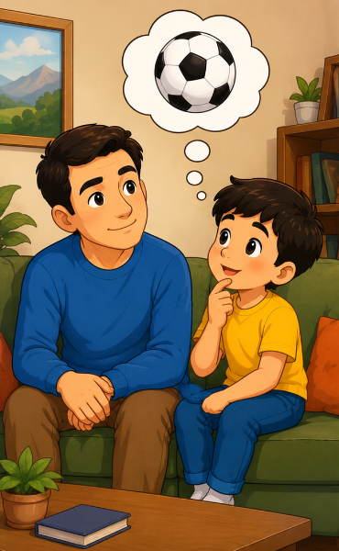

نبدأ بهذا التمرين المفيد. هاتان صورتان سألاحظهما ثم أصف أحداثهما بجمل مفيدة تامة.
ألاحظ أولا.
اختــتام الحــصة
الإنتاج الكتابي
قراءة
افتتاح الحصة

Slide 12
أركب جملا مفيدة حول كل صورة.
اختــتام الحــصة
الإنتاج الكتابي
قراءة
افتتاح الحصة
ذَهَبَ عُمَرُ مَعَ أَبيهِ إِلى مَحَلٍّ لِبَيْعِ ٱلْأَدَواتِ ٱلرِّياضِيَّةِ. يُشيرُ عُمَرُ إِلى كُرَةٍ بِٱلْأَبْيَضِ وَٱلْأَسْوَدِ.
طَلَبَ ٱلطِّفْلُ عُمَرُ مِنْ أَبيهِ أَنْ يَشْتَرِيَ لَهُ كُرَةً لِيَلْعَبَ بِها.

Slide 13
الآن دوركم. لاحظوا الصورتين وصفوا أحداثها بجمل عربية مفيدة.
اختــتام الحــصة
الإنتاج الكتابي
قراءة
افتتاح الحصة

Slide 14
قراءة
قراءة
النص "أخي الإنسان"
استثمار الظاهرة اللغوية: ظرف المكان وظرف الزمان

Slide 15
خلال حصة اليوم سنتعلم تعرف ظرف الزمان وظرف المكان والتمييز بينهما.
اختــتام الحــصة
الإنتاج الكتابي
قراءة
افتتاح الحصة
ظَرْفُ ٱلزَّمانِ وَظَرْفُ ٱلْمَكانِ

Slide 16
هاتان جملتان. سأقرأ ثم تقرؤون من بعدي.
اختــتام الحــصة
الإنتاج الكتابي
قراءة
افتتاح الحصة
- يَشْرَبُ ٱلْمَريضُ ٱلدَّواءَ صَباحاً.
- يَقِفُ ٱلْمُصَلّونَ خَلْفَ ٱلْإِمامِ.

Slide 17
انتبهوا معي كيف أتعرف على ظرف الزمان أو المكان في الجملتين التاليتين.
اختــتام الحــصة
الإنتاج الكتابي
قراءة
افتتاح الحصة
- يَشْرَبُ ٱلْمَريضُ ٱلدَّواءَ صَباحاً.
- يَقِفُ ٱلْمُصَلّونَ خَلْفَ ٱلْإِمامِ.

Slide 18
بداية أسأل: مَتى يَشْرَبُ ٱلْمَريضُ ٱلدَّواءَ؟
اختــتام الحــصة
الإنتاج الكتابي
قراءة
افتتاح الحصة
يَشْرَبُ ٱلْمَريضُ ٱلدَّواءَ صَباحاً.
مَتى يَشْرَبُ ٱلْمَريضُ ٱلدَّواءَ؟

Slide 19
الجواب هو: يَشْرَبُ ٱلْمَريضُ ٱلدَّواءَ صَباحاً.
اختــتام الحــصة
الإنتاج الكتابي
قراءة
افتتاح الحصة
مارَسْتُ ٱلرِّياضَةَ صَباحاً.
مَتى يَشْرَبُ ٱلْمَريضُ ٱلدَّواءَ؟
يَشْرَبُ ٱلْمَريضُ ٱلدَّواءَ صَباحاً.

Slide 20
الجواب: صباحا. إذا صباحا يوضح زمن وقوع الفعل. نقول إنه: ظرف زمانٍ.
اختــتام الحــصة
الإنتاج الكتابي
قراءة
افتتاح الحصة
مارَسْتُ ٱلرِّياضَةَ صَباحاً.
مَتى يَشْرَبُ ٱلْمَريضُ ٱلدَّواءَ؟
يَشْرَبُ ٱلْمَريضُ ٱلدَّواءَ صَباحاً.
صَباحاً يُوَضِّحُ زَمَنَ وُقوعِ ٱلْفِعْلِ.
صَباحاً : ظَرْفُ زَمانٍ

Slide 21
نمر إلى الجملة الثانية. بداية أسأل: أَيْنَ يَقِفُ ٱلْمُصَلّونَ؟
اختــتام الحــصة
الإنتاج الكتابي
قراءة
افتتاح الحصة
- يَقِفُ ٱلْمُصَلّونَ خَلْفَ ٱلْإِمامِ.
أَيْنَ يَقِفُ ٱلْمُصَلّونَ؟

Slide 22
الجواب هو: - يَقِفُ ٱلْمُصَلّونَ خَلْفَ ٱلْإِمامِ.
اختــتام الحــصة
الإنتاج الكتابي
قراءة
افتتاح الحصة
- يَقِفُ ٱلْمُصَلّونَ خَلْفَ ٱلْإِمامِ.
أَيْنَ يَقِفُ ٱلْمُصَلّونَ؟
يَقِفُ ٱلْمُصَلّونَ خَلْفَ ٱلْإِمامِ.

Slide 23
الجواب: أمام (الإمام). إذاً أمام يوضح مكان وقوع الفعل. نقول إنه: ظرف مكان.
اختــتام الحــصة
الإنتاج الكتابي
قراءة
افتتاح الحصة
- يَقِفُ ٱلْمُصَلّونَ خَلْفَ ٱلْإِمامِ.
أَيْنَ يَقِفُ ٱلْمُصَلّونَ؟
يَقِفُ ٱلْمُصَلّونَ خَلْفَ ٱلْإِمامِ.
أَمامَ يُوَضِّحُ مَكانَ وُقوعِ ٱلْفِعْلِ.
أَمامَ : ظَرْفُ مَكانٍ

Slide 24
نتذكر جميعا. من يقرأ؟
اختــتام الحــصة
الإنتاج الكتابي
قراءة
افتتاح الحصة
يُجيبُ عَنْ سُؤالٍ يَبْدَأُ بِـ (مَتى + اَلْفِعْلُ؟)
ظَرْفُ ٱلزَّمانِ ٱسْمٌ يَدُلُّ عَلى زَمَنِ وُقوعِ ٱلْفِعْلِ مِثْلَ: لَيْلاً – ظُهْراً - صَباحاً - ...
ظَرْفُ ٱلْمَكانِ ٱسْمٌ يَدُلُّ عَلى مَكانِ وُقوعِ ٱلْفِعْلِ مِثْلَ: خَلْفَ – أَمامَ – يَسارَ – يَمينَ - ...
يُجيبُ عَنْ سُؤالٍ يَبْدَأُ بِـ (أَيْنَ+ اَلْفِعْلُ؟)

Slide 25
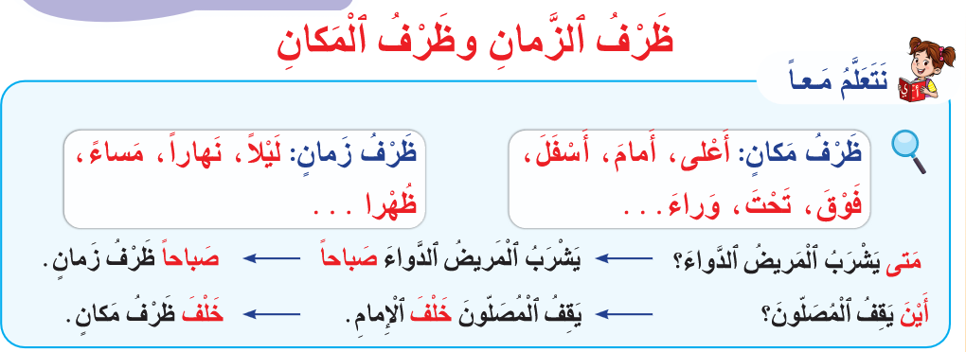
نتذكر جماعة.
اختــتام الحــصة
الإنتاج الكتابي
قراءة
افتتاح الحصة

Slide 26

خذوا ألواحكم
اختــتام الحــصة
الإنتاج الكتابي
قراءة
افتتاح الحصة

Slide 27
اكتبوا الظرف في الجملة أمامكم وحددوا نوعه.
اختــتام الحــصة
الإنتاج الكتابي
قراءة
افتتاح الحصة
زُرْتُ ٱلْحَديقَةَ نَهاراً.

Slide 28


ارفعوا ألواحكم. هل تتفقون مع هذه الإجابة؟ لماذا؟
اختــتام الحــصة
الإنتاج الكتابي
قراءة
افتتاح الحصة

Slide 29
نهارا. ظرف زمان لأنه يدل على زمن وقوع الفعل ويجيب عن السؤال: متى زرت الحديقة؟
اختــتام الحــصة
الإنتاج الكتابي
قراءة
افتتاح الحصة
زُرْتُ ٱلْحَديقَةَ نَهاراً.
ظَرْفُ زَمانٍ

Slide 30
اكتبوا الظرف في الجملة أمامكم وحددوا نوعه.
اختــتام الحــصة
الإنتاج الكتابي
قراءة
افتتاح الحصة
غَرَّدَ ٱلطّائِرُ فَوْقَ ٱلْغُصْنِ.

Slide 31
ارفعوا ألواحكم. هل تتفقون مع هذه الإجابة؟ لماذا؟
اختــتام الحــصة
الإنتاج الكتابي
قراءة
افتتاح الحصة

Slide 32
فوق. ظرف مكان لأنه يدل على مكان الفعل ويجيب عن السؤال: أين غرد الطائرُ؟
اختــتام الحــصة
الإنتاج الكتابي
قراءة
افتتاح الحصة
غَرَّدَ ٱلطّائِرُ فَوْقَ ٱلْغُصْنِ.
ظَرْفُ مَكانٍ

Slide 33
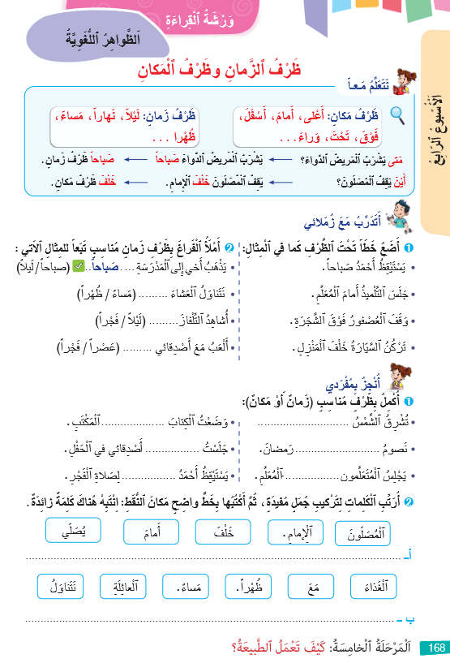
خذوا الصفحة 168. من يقرأ التعليمة الأولى؟ ما المطلوب؟ - أنجزوا فرديا.
اختــتــام الحــصة
الإنتـــــــاج الكتـابي
قــــــــــــــراءة
افتتاح الحصة

Slide 34

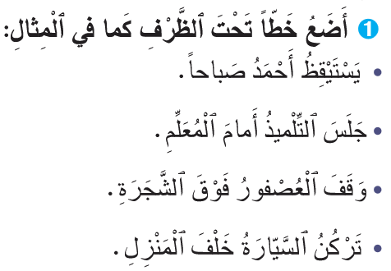
اختــتام الحــصة
الإنتاج الكتابي
قراءة
افتتاح الحصة
في ثنائيات وضح لزميلك كيف توصلت إلى الجواب. (دقيقة واحدة)

Slide 35
اختــتام الحــصة
الإنتاج الكتابي
قراءة
افتتاح الحصة
نصحح. نبدأ بالجملة الأولى. ما الظرف فيها وما نوعه؟ انتبهوا للتصحيح

Slide 36
من يقرأ التعليمة الثانية؟ ما المطلوب؟ من يقرأ المثال؟ - أنجزوا فرديا.
اختــتــام الحــصة
الإنتـــــــاج الكتـابي
قــــــــــــــراءة
افتتاح الحصة

Slide 37
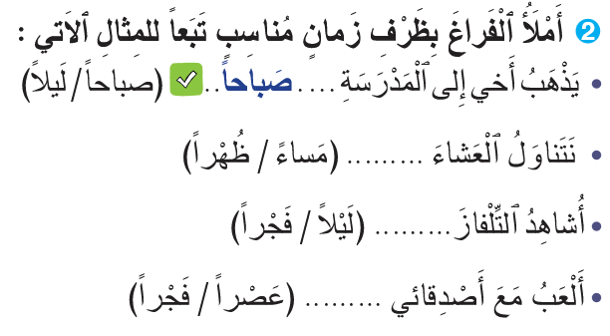
اختــتام الحــصة
الإنتاج الكتابي
قراءة
افتتاح الحصة
في ثنائيات وضح لزميلك كيف توصلت إلى الجواب. (دقيقة واحدة)

Slide 38
اختــتام الحــصة
الإنتاج الكتابي
قراءة
افتتاح الحصة
نصحح. نبدأ بالجملة الأولى. ما الظرف المناسب للجملة حسب السياق؟ انتبهوا للتصحيح
مَساءً.
لَيْلاً.
عَصْراً.

Slide 39

فسحة قصيرة

Slide 40
اخترت لكم ثلاثة ألغاز. أقرا عليكم اللغز 1، معكم 30 ثانية قبل رفع الألواح، ...
اختــتام الحــصة
الإنتاج الكتابي
قراءة
افتتاح الحصة
لُغْزٌ 1: مِياهٌ تَخْتَبِئُ تَحْتَ ٱلأَرْضِ، لا نَراها، وَنَسْتَخْرِجُها مِنَ ٱلْآبارِ، فَمَنْ تَكونُ؟
لُغْزٌ2: مِياهٌ نَشْرَبُها كُلَّ يَوْمٍ، لَيْسَتْ مالِحَةً كَماءِ ٱلْبَحْرِ،
فَمَنْ تَكونُ؟
لُغْزٌ 3: نَنْمو وَنَتَنَفَّسُ وَنَحْتاجُ إِلى ٱلْماءِ وَٱلْغِذاءِ لِنَعيشَ،
فَمَنْ نَكونُ؟

Slide 41
حلول الألغاز هي:
اختــتام الحــصة
الإنتاج الكتابي
قراءة
افتتاح الحصة
لُغْزٌ 1: مِياهٌ تَخْتَبِئُ تَحْتَ ٱلأَرْضِ، لا نَراها، وَنَسْتَخْرِجُها مِنَ ٱلْآبارِ، فَمَنْ تَكونُ؟
لُغْزٌ2: مِياهٌ نَشْرَبُها كُلَّ يَوْمٍ، لَيْسَتْ مالِحَةً كَماءِ ٱلْبَحْرِ،
فَمَنْ تَكونُ؟
لُغْزٌ 3: نَنْمو وَنَتَنَفَّسُ وَنَحْتاجُ إِلى ٱلْماءِ وَٱلْغِذاءِ لِنَعيشَ،
فَمَنْ نَكونُ؟
اَلْمِياهُ ٱلْجَوْفِيَّةُ
اَلْمِياهُ ٱلْعَذْبَةُ
اَلْكائِناتُ ٱلْحَيَّةُ.

Slide 42
إنتاج كتابي
الإنتاج الكتابي
كتابة بداية قصة انطلاقا من مشاهد

Slide 43
في حصة الإنتاج الكتابي اليوم ستتدربون على كتابة بداية قصة انطلاقا من مشاهد.
اختــتام الحــصة
الإنتاج الكتابي
قراءة
افتتاح الحصة
كِتابَةُ بِدايَةِ قِصَّةٍ

Slide 44
من يذكر بالمقاطع الأساسية لقصة التي تعرفنا عليها سابقا.
اختــتام الحــصة
الإنتاج الكتابي
قراءة
افتتاح الحصة
اَلْمَقاطِعُ ٱلْأَساسِيَّةُ لِقِصَّةٍ

Slide 45
من يقرأ خصائص كل مقطع من مقاطع القصة؟
اختــتام الحــصة
الإنتاج الكتابي
قراءة
افتتاح الحصة
اَلْقِصَّةُ
اَلنِّهايَةُ
اَلْوَسَطُ
اَلْبِدايَةُ
اَلْعَوْدَةُ لِلِاسْتِقْرارِ: نِهايَةٌ سَعيدَةٌ أَوْ حَزينَةٌ.
تَغَيُّرٌ مُفاجِئٌ في ٱلْأَحْداثِ- تَسارُعُ ٱلْأَحْداثِ - حَلُّ الْمُشْكِلَةِ).
اَلشَّخْصيّاتُ-اَلزَّمانُ وَٱلْمَكانُ- اَلْأَحْداثُ ٱلَّتي تَمَهِّدُ لِلْقِصَّةِ.

Slide 46
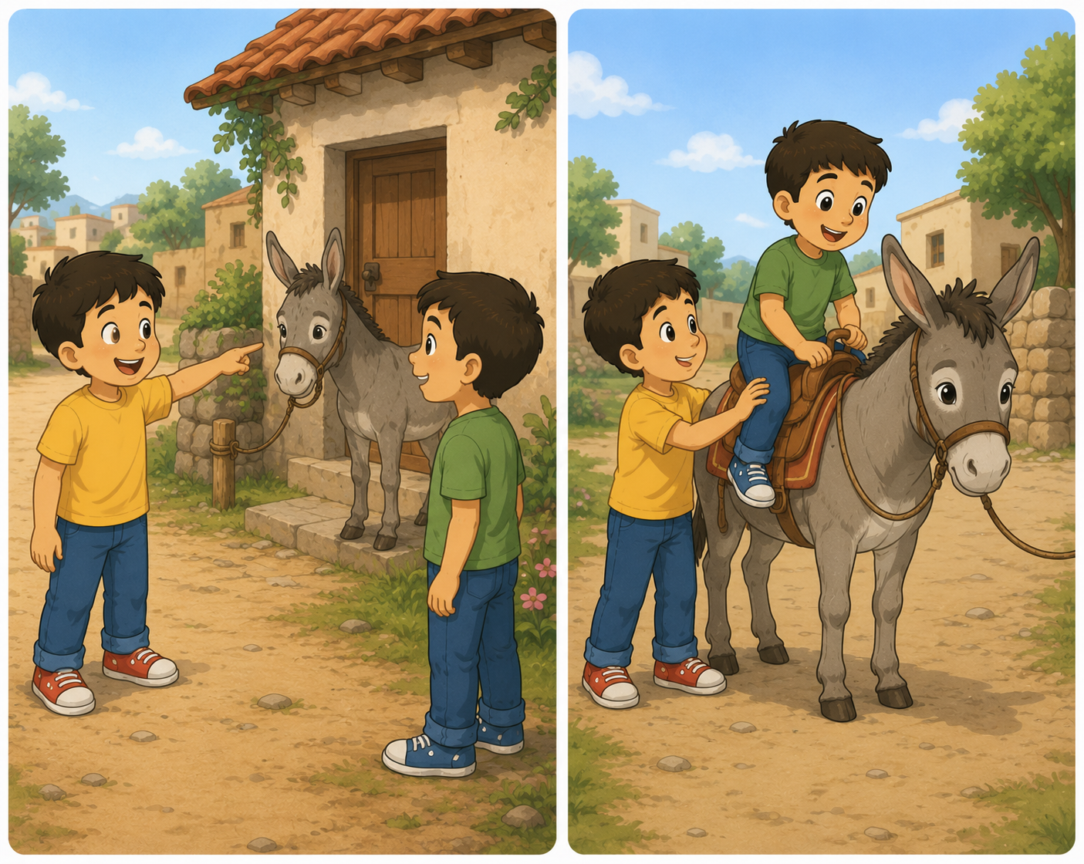
هذه وضعية. من يقرأ التعليمة؟
اختــتام الحــصة
الإنتاج الكتابي
قراءة
افتتاح الحصة
- أُحَدِّدُ ٱلشَّخْصيّاتِ؛
- أُحَدِّدُ ٱلزَّمانَ وَٱلْمَكانَ؛
- أُحَدِّدُ ٱلْأَحْداثَ ٱلَّتي تَمَهِّدُ لِلْقِصَّةِ؛
- أَكْتُبُ فِقْرَةً مُنْسَجِمَةً.
- أُلاحِظُ ٱلْمَشْهَدَ ثُمَّ أَكْتُبُ بِدايَةَ قِصَّةٍ.

Slide 47
أنجزوا على دفاتركم.
اختــتام الحــصة
الإنتاج الكتابي
قراءة
افتتاح الحصة
- أُحَدِّدُ ٱلشَّخْصيّاتِ؛
- أُحَدِّدُ ٱلزَّمانَ وَٱلْمَكانَ؛
- أُحَدِّدُ ٱلْأَحْداثَ ٱلَّتي تَمَهِّدُ لِلْقِصَّةِ؛
- أَكْتُبُ فِقْرَةً مُنْسَجِمَةً.
- أُلاحِظُ ٱلْمَشْهَدَ ثُمَّ أَكْتُبُ بِدايَةَ قِصَّةٍ.

Slide 48
نتقاسم الأجوبة. من يقرأ على زملائه الفقرة التي كتبها؟ أنصتوا جيدا.
تقديم تغذية راجعة انطلاقا من معايير التصحيح.
اختــتام الحــصة
الإنتاج الكتابي
قراءة
افتتاح الحصة
لا | نعم | مَعاييرُ ٱلتَّصْحيحِ
 |  | ذَكَرَ زَماناً وَمَكاناً مُناسِبَيْنِ؛
 |  | ذَكَرَ شَخْصِيّاتٍ مُناسِبَةً؛
 |  | ذَكَرَ أَحْداثَ بِدايَةٍ مُناسِبَةً لِلْمَشْهَدِ؛
 |  | اَلْفِقْرَةُ مُنْسَجِمَةٌ وَاللُّغَةُ سَليمَةٌ.
 |  | أَكْتُبُ بِخَطٍّ واضِحٍ.

Slide 49
أعيدوا تصحيح إنتاجاتكم بناء على الشبكة أمامكم.
اختــتام الحــصة
الإنتاج الكتابي
قراءة
افتتاح الحصة
لا | نعم | مَعاييرُ ٱلتَّصْحيحِ
 |  | ذَكَرَ زَماناً وَمَكاناً مُناسِبَيْنِ؛
 |  | ذَكَرَ شَخْصِيّاتٍ مُناسِبَةً؛
 |  | ذَكَرَ أَحْداثَ بِدايَةٍ مُناسِبَةً لِلْمَشْهَدِ؛
 |  | اَلْفِقْرَةُ مُنْسَجِمَةٌ وَاللُّغَةُ سَليمَةٌ.
 |  | أَكْتُبُ بِخَطٍّ واضِحٍ.

Slide 50
هذه إجابة أخرى.
اختــتام الحــصة
الإنتاج الكتابي
قراءة
افتتاح الحصة
ذاتَ يَوْمٍ في فَصْلِ ٱلصَّيْفِ، زارَ كَريمٌ صَديقَهُ أَحْمَدَ في ٱلْقَرْيَةِ. خَرَجا يَتَجَوَّلانِ فلَمَحَ كَريمٌ حِماراً مَرْبوطاً قُرْبَ ٱلْبابِ. اِقْتَرَحَ أَحْمَدُ عَلى صَديقِهِ أَنْ يُساعِدَهُ عَلى رُكوبِ ٱلْحِمارِ لِيَقومَا بِجَوْلَةٍ في ٱلْقَرْيَةِ. وافَقَ كَريمٌ بِحَماسٍ وَهُوَ لا يَعْلَمُ أَنَّ هذِهِ ٱلْجَوْلَةَ سَتَكونُ مُغامَرَةً صَعْبَةً ...
اَلْبِدايَةُ

Slide 51

تقويم التحدث والطلاقة
تقويم التحدث والطلاقة

Slide 52
توجيه
تخصص 20 دقيقة من كل حصة لتمرير رائزي التحدث والطلاقة؛
توزيع المتعلمين إلى 5 أو 6 مجموعات، حيث يتم تمرير الرائزين الفرديين (التحدث+ الطلاقة) مع مجموعة في كل حصة خلال الأسبوع الرابع؛
إعداد شبكة تفريغ نتائج التمرير الفردي؛
إعداد جانب من الفصل الدراسي للتمرير الفردي؛
الحرص على خلق بيئة آمنة لتمرير الروائز؛
تمرير رائزي التحدث والطلاقة بالتتابع وبشكل فردي في جلسة واحدة مع كل تلميذ(ة)؛
عرض وضعيتي التقويم على شاشة الحاسوب بعد فصله عن شاشة العرض؛
يتم تغيير وضعية تقويم التحدث ونص الطلاقة من يوم إلى آخر؛
أثناء تمرير رائزي التحدث والطلاقة يتم تشغيل بقية التلاميذ بإنجاز النشاط المقترح؛
مواصلة تنفيذ برامج المرحلة الخامسة وفق الأنشطة المقترحة في كل حصة.

Slide 53
نشاط تشغيل التلاميذ بالموازاة مع تقويم التحدث والطلاقة
خُذوا ص 168، أَجيبوا عَنِ ٱلْأَسْئِلَةِ بِشَكْلٍ فَرْدِيٍّ.

Slide 54
فصل الحاسوب عن شاشة العرض
تقويم التحدث: PO1-PO2
تقويم الطلاقة: LF

Slide 55
-المشاركة في حوار بتوظيف الأفعال الكلامية المدرسة (PO1)؛
-أخذ الكلمة لإنتاج نصوص شفهية بغرض السرد انطلاقا من مشاهد (PO2)؛
PO تقويم الكفاية:
إنتاج نصوص شفهية وفق أغراض تواصلية

Slide 56
موجهات تمرير رائز التحدث
يتم تمرير رائزي التحدث والطلاقة في جلسة واحدة وبشكل فردي: تلميذ تلو الآخر؛
يعرض الممرر الوضعية PO1 على التلميذ: يقرأ عليه الوضعية ويمنحه مهلة للتفكير قبل تقديم الإجابة؛
يمر إلى الوضعية PO2: يَمْنَحُ اَلْممرر لِلْمُتَعَلِّمِ 15 ثانية لِمُلاحَظَةِ الصّوَرِ جَيِّدًا، ثم يقرأ عليه السؤال الأول يطالبه بالإجابة بجمل تامة، ثم السؤال الثاني ويطلب منه الإجابة وهكذا حتى يكمل الأسئلة.
يُحَفِّزُ الممرر المُتَعَلِّمَ عَلى الِاسْتِرْسالِ إِذا تَوَقَّفَ، دونَ أَنْ يوَجِّهَهُ إِلى الإِجابَةِ بِأسئلة مِثْلَ: وَماذا حَدَثَ بَعْدُ؟ وَكَيْفَ حَدَثَ ذلِكَ؟
يسجل الأستاذ درجة تحكم التلميذ في الكفاية مباشرة بعد الإجابة على شبكة التفريغ.

Slide 57
وضعية التحدث 1
PO1 أشارك في حوار بتوظيف الأفعال الكلامية

Slide 58
معايير تقويم التحدث
الكفاية | رقم الوضعية | المعايير | التنقيط
PO1 | 1 | -شارك في الحوار محترما موضوع الوضعية -استعمل التنبيه أو النهي عن اللعب في الطريق (لا +فعل مضارع/الأمر/إياك و... -ذَكَرَ مبررا مستعملا (ألا تعلم ...؟) ارتكب أقل من 4 أخطاء | 3ن 3 ن 3 ن 1ن
المجموع |  |  | …/10

Slide 59
يفصل الحاسوب عن جهاز العرض
التحدث والطلاقة
PO1
خِلالَ الِاسْتِراحَةِ، رَأَيْتَ زَميلَك يَتْرُكُ صُنْبوراً مَفْتوحاً، فَقَرَّرْتَ أن تنهاه عَنْ هذا الفِعْلِ أو تنبهه لِخُطورَتِهِ، فَدارَ بَيْنَك وَبَيْنَها حوار.
فَكِّرْ(ي)، سأَلْعَبُ دَوْرَ زَميلِك.
- لا ..............................................................................؟
- وَماذا في ذلِكَ، إِنَّ الْماءَ يوجَدُ بِكَثْرَةٍ.
- أَلا تَعْلَمُ/.../.../...........................................................؟
- آسِفٌ يا .............. أَعِدُكَ، سـَ.........................................

Slide 60
وضعية التحدث 1
PO2 أُنْتِجُ نُصوصاً شَفَهِيَّةً بِغَرَضِ ٱلسَّرْدِ أَوِ ٱلْوَصْفِ

Slide 61
معايير تقويم التحدث
الكفاية | السؤال | المعيار | التنقيط
PO2 | 1 | تحدث مجيبا بشكل ملائم بجملة تامة (الطفل وقطرة الماء) تحدث مجيبا بشكل ملائم بجملة غير تامة - لم يتحدث أو تحدث بشكل غير ملائم (خارج الموضوع) | 2 1 0 | …/2
 | 2 | - تحدث مجيبا بجملة تامة من قبيل: تتحدث القطرة إلى الطفل وتقول إنها تضيع في .../أن الإنسان يبذر، يلوث، .../ تقول إنها حزينة بسبب .../ ... تشرح للطفل كيف يمكن المحافظة .../ تحذره من ... - تحدث مجيبا بشكل ملائم بجملة غير تامة - لم يتحدث أو تحدث بشكل غير ملائم (خارج الموضوع) | 3 1,5 0 | …/3
 | 3 | سرد القصة في جمل تامة ملائمة (جملة على الأقل عن كل مشهد.) - سلامة اللغة | 4ن (1ن عن كل جملة) 1ن | …/5
المجموع |  |  | …/10 | …/10

Slide 62




التحدث والطلاقة
هذه صور لحكاية. لاحظها جيدا. سَأَسْأَلُكَ أَسْئِلَةً وَأَنْتَ تُجيبُ لتستعد لسرد هذه الحكاية. تحدث بلغة عربية.
PO2
3
1
4
3
مَنْ تكونُ شَخْصِيّاتُ هذِهِ ٱلْحِكايَةِ؟
من خلال الصور، ماذا تقول القطرة للطفل؟
اُسْرُدْ هذه الحكاية في جُمَلٍ تامَّةٍ، (جملة على الأقل عن كل مشهد) (ذات يوم، ...)

Slide 63
تقويم الطلاقة LF

Slide 64
موجهات تمرير رائز الطلاقة LF
يتم تمرير رائز التحدث والطلاقة في جلسة واحدة وبشكل فردي؛
يعرض الأستاذ الفقرة أمام المتعلم(ة) على الحاسوب (mode diaporama) أو طبعها على ورقة؛
يمنح المتعلم(ة) 30 ثانية للاطلاع على الفقرة قبل بدء القراءة؛
يشرح الأستاذ(ة) للمتعلم(ة) أن عليه قراءة الفقرة مع احترام ضوابط الطلاقة التي تعلمها في الأسابيع الماضية؛
إذا توقف المتعلم(ة) لأكثر من 5 ثوان أمام كلمة، يطلب منه الأستاذ(ة) الانتقال للكلمة الموالية؛ وتحتسب الكلمة خطأ؛
إذا تدارك المتعلم(ة) (دون أي مساعدة) وصحح القراءة، لا يحتسب الخطأ؛
الحرص على خلق بيئة آمنة لتمرير الرائز؛
يسجل الأستاذ(ة) النتيجة بالاحتكام لسلم التنقيط مباشرة على شبكة التفريغ.
توضيح: يتوقف الرائز بمجرد استيفاء التلميذ 90 ثانية المخصصة له.

Slide 65
معايير ومؤشرات تقويم الطلاقة
المعايير | المـؤشــــــــــــــــــــــــــــــــــــــــــــــــــــــــــــــــــــــــــــــــــــــــــــــــــــــــــــــــــرات
الاسترسال | -قرأ الفقرة باسترسال تام مع احترام تام لعلامات الترقيم. -قرأ الفقرة باسترسال مع تعثر في جملة واحدة على الأكثر ؛ -قرأ الفقرة باسترسال مع تعثر في جملتين على الأكثر ؛ تعثر في أكثر من جملتين: قراءة متقطعة – تهجئة الكلمات – | 5ن 4ن 3ن 2ن
الدقة (الوقف على متحرك لا يحتسب في هذه المرحلة ) | -ارتكب أقل قطعا من 4 أخطاء. -ارتكب أقل من 4 إلى 8 أخطاء. -ارتكب 9 إلى 12 خطأ. -ارتكب 13 فما فوق | 5ن 4ن 3ن 2ن
المجمـــــوع |  | …/10
توضيح: -إذا استدرك التلميذ وصحح بنفسه كلمة قرأها بشكل خاطئ لا يحتسب الخطأ.
- تعثر في جملة يعني قرأها قراءة متقطعة أو تهجى كلماتها.

Slide 66
هذه هي الفقرة التي ستقرؤها. معك 30 ثانية لملاحظتها. بعدها ستبدأ القراءة.
التحدث والطلاقة
أَنا ٱلْماءُ، أَنْزِلُ مِنَ ٱلسَّماءِ إِلى ٱلْأَرْضِ عَلى شَكْلِ قَطَراتٍ صافِيَةٍ، فَأَمْلَأُ ٱلْأَنْهارَ وَٱلسُّدودَ وَٱلْبُحَيْراتِ، ثُمَّ أَسيرُ في ٱلْجَداوِلِ حَتّى أَصِلَ إِلى ٱلْحُقولِ وَٱلْبَساتينِ، فَأَسْقي ٱلنَّباتَ وَأُعيدُ إِلَيْهِ ٱلْحَياةَ وَٱلْجَمالَ. وَأَرْوي ظَمَأَ ٱلْإِنْسانِ وَٱلْحَيَوانِ، فَيَنْعَمُ ٱلْجَميعُ بِٱلْخَيْرِ وَٱلْعافِيَةِ. بِفَضْلي تَدِبُّ ٱلْحَياةُ في كُلِّ مَكانٍ. قالَ تَعالى:﴿وَجَعَلْنا مِنَ ٱلْماءِ كُلَّ شَيْءٍ حَيٍّ﴾.

Slide 67
اختتام الحصة
اختتام الحصة
الواجب المنزلي

Slide 68

راجعوا دروسكم استعدادا لفروض المراقبة المستمرة.
اختــتام الحــصة
الإنتاج الكتابي
قراءة
افتتاح الحصة
أُراجِعُ دُروسي ٱسْتِعْداداً لِفُروضِ ٱلْمُراقَبَةِ ٱلْمُسْتَمِرَّةِ.

Slide 69


إلى اللقاء في الحصة المقبلة
اختــتام الحــصة
التعبير الكتابي
قراءة
افتتاح الحصة

Slide 70

بناء على إنجازات المتعلمين خلال الممارسة المستقلة
ما تقديرك لنسبة التحكم في هدف الدرس؟
تسجل النسبة على صفحة اليوم من مذكرة الأستاذ.

